Slide 2
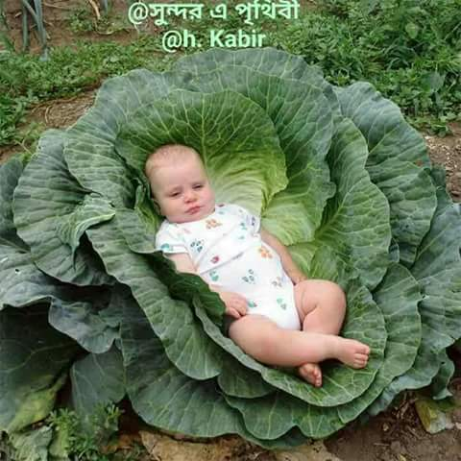
স্বাগতম

Slide 3
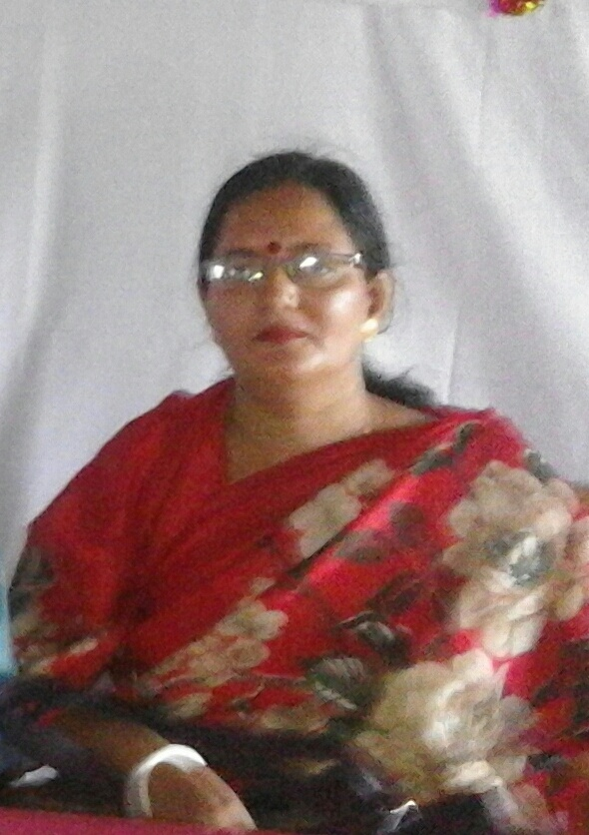
শিক্ষক পরিচিতি
অপর্না গুহ
প্রভাষক
সমাজকর্ম বিভাগ
আরিফ মাহমুদ ডিগ্রী কলেজ
মুলাদী ,বরিশাল।

Slide 4
পাঠ পরিচিতি
সমাজকর্ম প্রথম পত্র
প্রথম অধ্যায়
শিরোনাম:সমাজকর্মের ধারনা ও লক্ষ্য সমুহ।

Slide 5
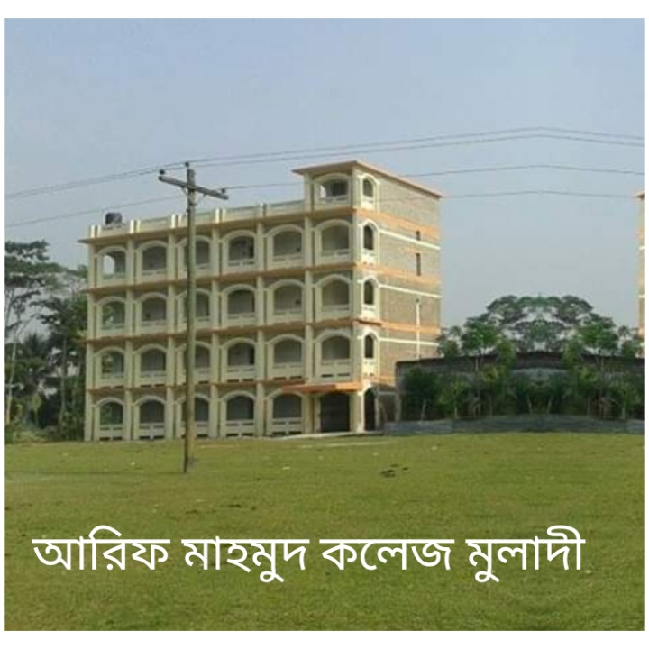
আজকের পাঠ
সমাজকর্মের ধারনা ও লক্ষ্য

Slide 6
শিখন ফল
এ পাঠ শেষে আমরা জানতে পারবো_
১.সমাজ কর্মের ইংরেজি প্রতিশব্দ কি?
২.সমাজকর্মের ধারনা সম্পর্কে
৩.সমাজকর্মের লক্ষ্য ওউদ্দেশ্য সম্পর্কে।

Slide 7
সমাজকর্মের ধারনা
Concept of Social Work
সমাজকর্মের ইংরেজী প্রতিশব্দ হলো Social Work.
সমাজ কর্ম বলতে সাধারনত বিজ্ঞানসন্মত উপায়ে সমাজের কল্যাণ সাধনের প্রক্রিয়াকে বোঝায়।সমাজকর্ম হচ্ছে একটি পেশাগত প্রক্রিয়া,যা মানুষের ব্যক্তিগত,দলীয় ও সমষ্টিগত ক্ষেত্রে পরিকল্পিত
পরিবর্তন আনয়ন,মানবীয় শক্তি-সামর্থ্য় বাড়ানো ও পুনরুদ্ধার করা এবং এ ক্ষেত্রে অনুকূল সামাজিক পরিবেশ গড়ে তুলে সাহায্যার্থীর ক্ষমতায়ন ও সক্ষমতা লাভে সহায়তা করে।

Slide 8
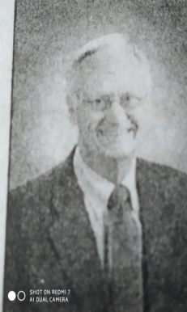
সমাজকর্মের সংজ্ঞা
সমাজকর্মের ধারনায়, ওয়াল্টার আর্থার ফ্রিডল্যান্ডার বলেন,” সমাজকর্ম বৈজ্ঞানিক জ্ঞান ও মানবিক সম্পর্কবিষয়ক দক্ষতা সম্পন্ন এমন এক পেশাদার সেবাকর্ম ,যা ব্যক্তিকে একক বা দলীয়ভাবে ব্যক্তিগত ও সামাজিক সন্তষ্টি এবং স্বাধীনতা লাভে সহায়তা করে।”‍‌‌‌‌‌‌‌
সমাজকর্ম সম্পর্কে বলেন,”সমাজকর্ম এমন একটি বিষয় যা
আরমান্ডো মরেলস এবংব্রাডফোর্ড ডব্লিউ শেফর
ক্রমবর্ধমান জটিল বিশ্বব্যবস্থায় সৃষ্ট প্রতিবন্ধকতা দূরীকরণে
প্রচরিত কার্যকর আন্ত:ক্রিয়ার মাধ্য়মে পরিবার,বন্ধু,প্রতিবেশী
ও সামাজিক প্রতিষ্ঠানের চাহিদা পূরনে সচেষ্ট হয়।”

Slide 9
সমাজ কর্মের লক্ষ্য় ও উদ্দেশ্য
সমাজকর্ম বিশ্বকোষে বলা হয়েছে , সমাজকর্মের অন্যতম উদ্দেশ্য হলো ব্যক্তি ,পরিবার ,দল,সংগঠন এবং সমষ্টিকে কর্ম সম্পাদন,দারিদ্র্যবিমোচন, প্রতিরোধ ও সম্পদ ব্যবহারে সাহায্য করার মাধ্যমে তাদের সামাজিকভূমিকা পালন ,ক্ষমতার পুনরুদ্ধার, সংরক্ষণ এবং শক্তিশালীকরণ।

Slide 10
সার্বিক ভাবে আরো কিছু লক্ষ্য ওউদ্দেশ্য
সামগ্রিক কল্যান সাধন
সামাজিক ভূমিকা পালনের ক্ষমতার উন্নয়ন
মৌল মানবিক চাহিদা পূরণ
জীবনমান উন্নয়ন সম্পদের সঠিক ব্যবহার
প্রত্যাশিত সামাজিক পরিবর্তন
পিছিয়ে পড়া জনগোষ্ঠির উন্নয়ন
সামাজিক নীতিকে প্রভাবিত করা জনগনের অংশগ্রহন নিশ্চিত করা
সার্বজনীন কল্যাণ
সুপ্ত প্রতিভার বিকাশ সাধন ইত্যাদি।

Slide 11
মূল্যায়ণ
১.সমাজকর্মের ইংরেজী কি?
২.সমাজকর্মের ধারনা ওসংজ্ঞা।
৩.সমাজকর্মের লক্ষ্য ও উদ্দেশ্য।

Slide 12
ধন্যবাদ

